Slide 1
Học Viện Nông Nghiệp Việt Nam Khoa Công nghệ thông tin
BÁO CÁO
ĐỒ ÁN THỰC TẬP CHUYÊN NGÀNH
ĐỀ TÀI:
XÂY DỰNG PHẦN MỀM QUẢN LÝ ĐIỂM TRỰC TUYẾN
CHO TRƯỜNG THCS VIỆT HƯNG
Giảng viên hướng dẫn: Ths. Lê Thị Minh Thùy
Sinh viên thực hiện: Trương Bá Nghĩa – 601317
Trần Thị Hảo – 601289
Đào Xuân Thanh - 601332

Slide 2
Nội dung chÍNH
1. ĐƯA RA VẤN ĐỀ
2. MỤC ĐÍCH CỦA ĐỀ TÀI
3. TỔNG QUAN VỀ CHƯƠNG TRÌNH
4. QUY TRÌNH XÂY DỰNG HỆ THỐNG
5. KẾT LUẬN VÀ HƯỚNG PHÁT TRIỂN CỦA ĐỀ TÀI

Slide 3

1.Đưa ra vấn đề
Công nghệ thông tin không ngừng phát triển đã đạt được những thành tự to lớn.
Việc quản lý điểm cho một trường trung học tốn nhiều thời gian và nguồn nhân lực.
Giải pháp?
Ứng dụng CNTT vào quản lý điểm.

Slide 4
2.Mục đích của đề tài
Xây dựng phần mềm quản lý điểm trực tuyến cho Trường THCS Việt Hưng:
Quản lý điểm và tìm kiếm phải xử lý một cách chính xác và nhanh chóng.
Thống kê – báo cáo kết quả học tập của học sinh.
Nắm được quy trình xây dựng một website hoàn chỉnh và có thể đưa vào sử dụng.

Slide 5
3. Tổng quan về chương trình
Phạm vi chương trình:
Xây dựng các chức năng đáp ứng nghiệp vụ đề ra.
Các chức năng của chương trình:
Quản lý điểm học sinh.
Quản lý người dùng.
Quản lý thông tin học sinh.
Quản lý giáo viên.
Quản lý phân công giảng dạy.
…
Thống kê – Báo cáo.

Slide 6
4. Quy trình xây dựng hệ thống
I. Phân tích thiết kế hệ thống.
II. Thiết kế giao diện.
III. Lập trình sử dụng ngôn ngữ PHP và MySQL.
IV. Cài đặt và kiểm thử chương trình

Slide 7
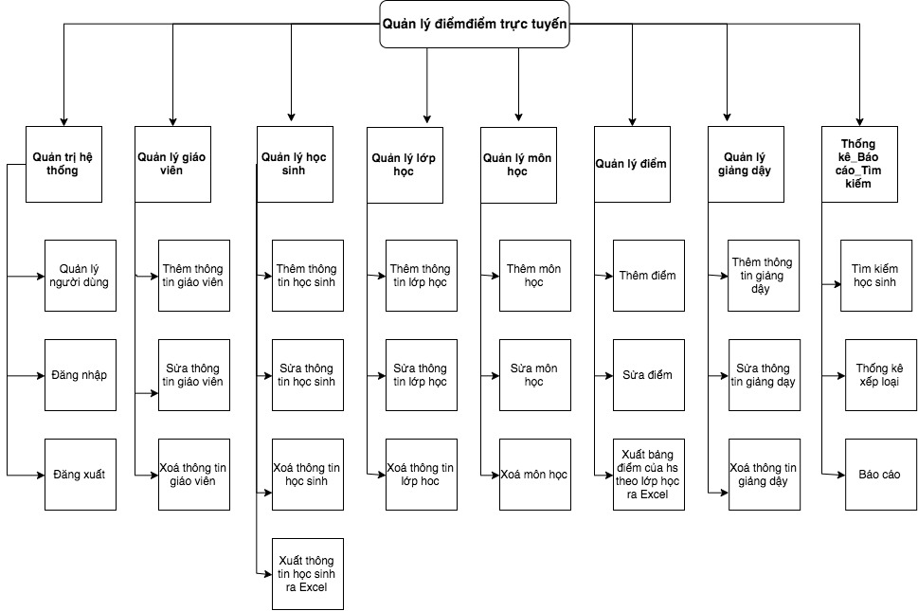
Phân tích thiết kế hệ thống
Hình 1: Sơ đồ phân cấp chức năng của hệ thống

Slide 8
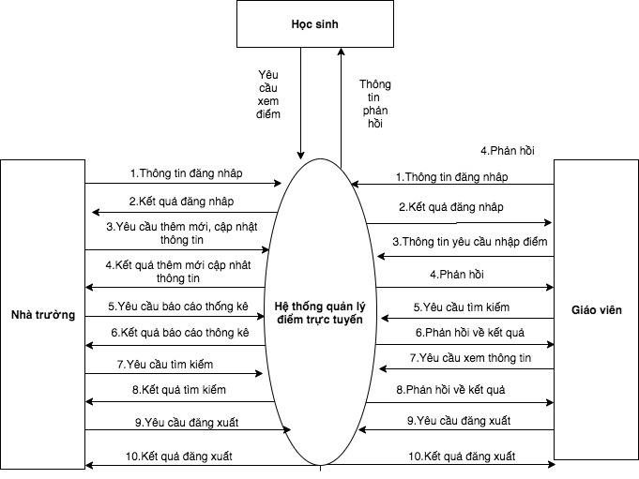
Phân tích thiết kế hệ thống
Hình 2: Biểu đồ luồng dữ liệu mức ngữ cảnh

Slide 9
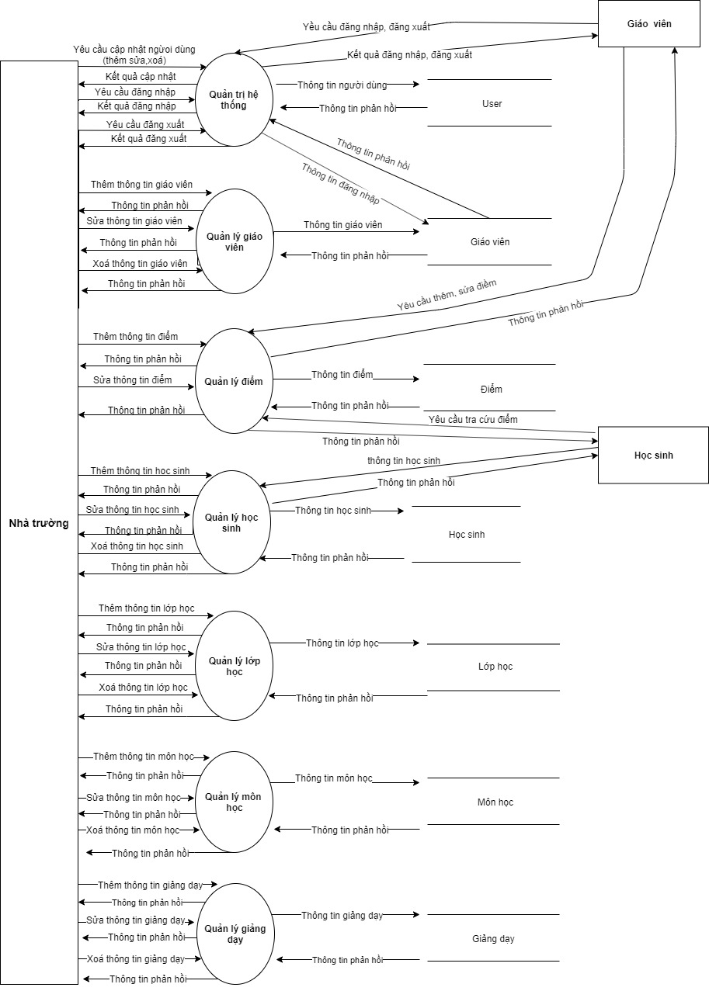
I. Phân tích thiết kế hệ thống
Hình 3: Biểu đồ luồng dữ liệu mức đỉnh

Slide 10
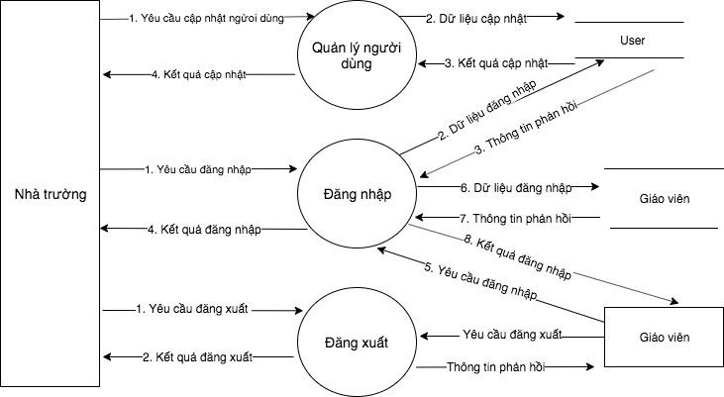
Phân tích thiết kế hệ thống
Hình 4: Biểu đồ luồng dữ liệu chức năng “Quản trị hệ thống”

Slide 11
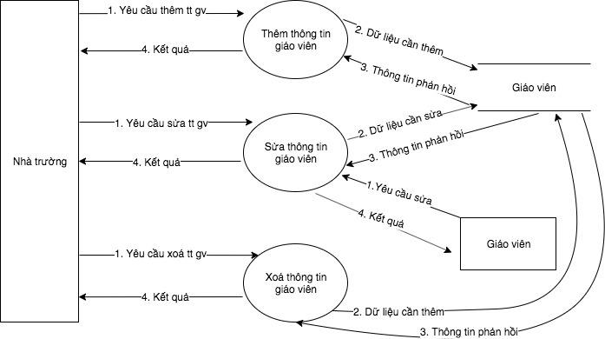
Phân tích thiết kế hệ thống
Hình 5: Biểu đồ luồng dữ liệu chức năng “Quản lý giáo viên”

Slide 12
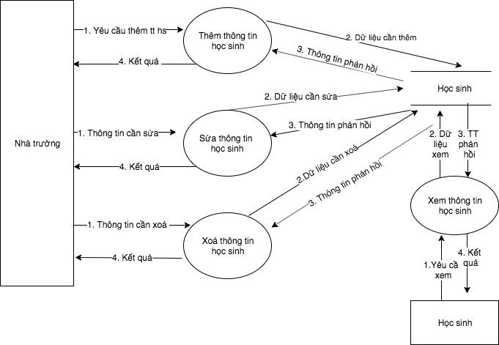
Phân tích thiết kế hệ thống
Hình 6: Biểu đồ luồng dữ liệu chức năng “Quản lý học sinh”

Slide 13
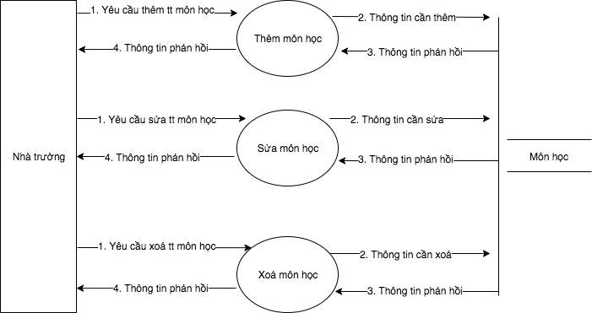
Phân tích thiết kế hệ thống
Hình 7: Biểu đồ luồng dữ liệu chức năng “Quản lý môn học”

Slide 14
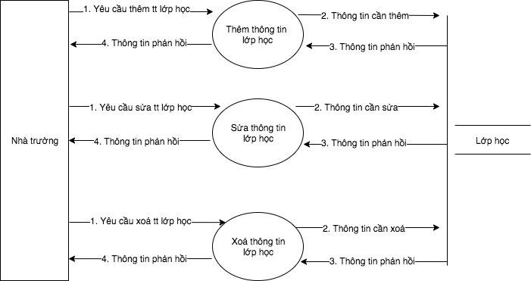
Phân tích thiết kế hệ thống
Hình 8: Biểu đồ luồng dữ liệu chức năng “Quản lý lớp học”

Slide 15
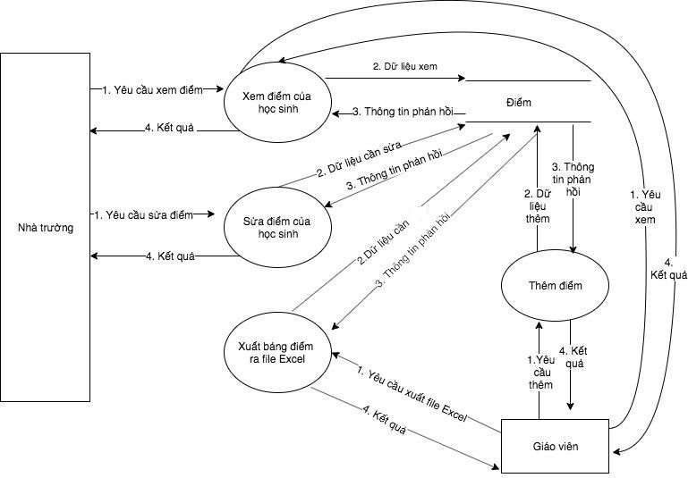
Phân tích thiết kế hệ thống
Hình 9: Biểu đồ luồng dữ liệu chức năng “Quản lý điểm”

Slide 16
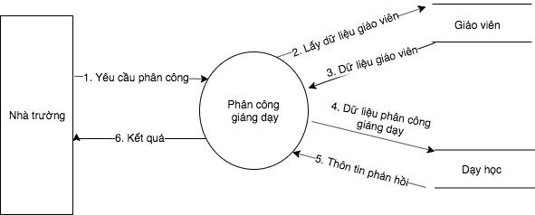
Phân tích thiết kế hệ thống
Hình 10: Biểu đồ luồng dữ liệu chức năng “Phân công giảng dạy”

Slide 17
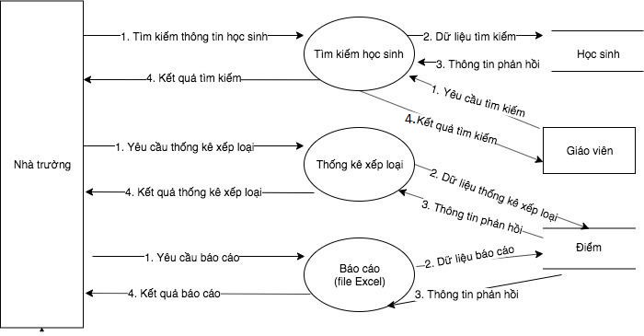
Phân tích thiết kế hệ thống
Hình 11: Biểu đồ luồng dữ liệu chức năng “Tìm kiếm – thống kê”

Slide 18
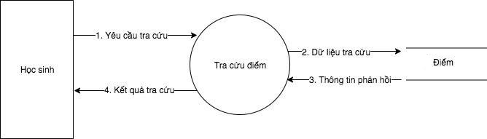
Phân tích thiết kế hệ thống
Hình 12: Biểu đồ luồng dữ liệu chức năng “Tra cứu điểm”

Slide 19
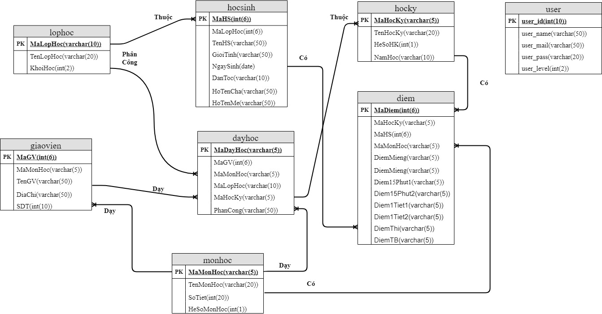
Phân tích thiết kế hệ thống
Hình 13: Mô hình quan hệ

Slide 20
Xây dựng chương trình và kiểm thử
Các công cụ xây dựng chương trình:
Chương trình được viết bằng ngôn ngữ PHP.
Lưu trữ cơ sở dữ liệu bằng hệ quản trị cơ sở dữ liệu MySQL.
Công cụ hỗ trợ lập trình: Subline Text, VS Code, …

Slide 21
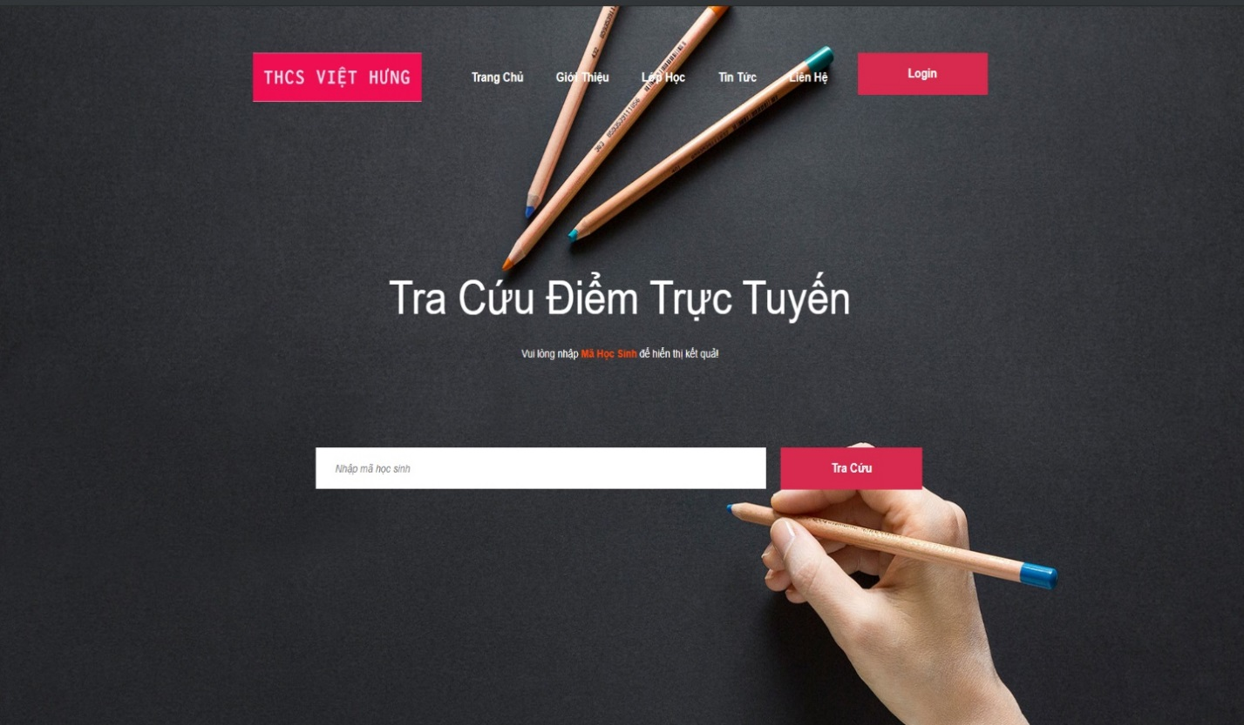
Thiết kế giao diện
Hình 14: Trang chủ tra cứu điểm

Slide 22
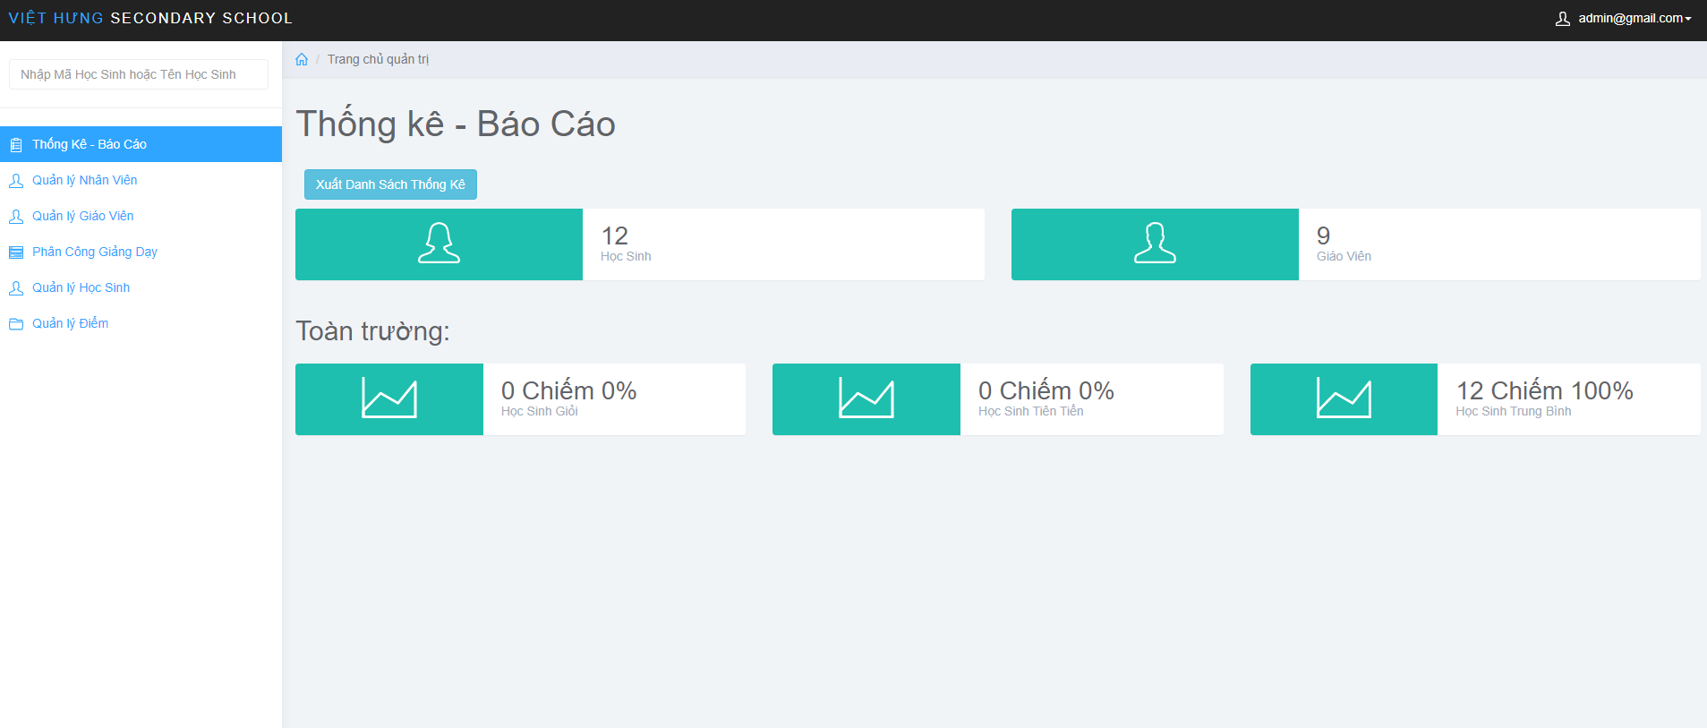
Thiết kế giao diện
Hình 14: Trang chủ quản trị

Slide 23
Kết luận
Những kết quả đạt được:
Về kiến thức:
Tìm hiểu nắm bắt được kiến thức về phát triển ứng dụng web.
Thiết kế hệ thống: giao diện, database, …
Về kỹ năng:
Kỹ năng khảo sát thực tế, thu thập thông tin, xử lý dữ liệu phục vụ tìm hiểu và phát triển tài liệu lý thuyết và xây dựng ứng dụng.
Về tham khảo ý kiến:
Tiếp nhận ý kiến của giảng viên hướng dẫn, định hướng, công ty thực tập,…

Slide 24
Hướng phát triển đề tài
Phần mềm được sử dụng rộng rãi trong nhiều trường trung học.
Thiết kế giao diện thân thiện dễ sử dụng.

Slide 25


